Slide 1
Радиоиммунологический анализ
Федеральное государственное бюджетное образовательное учреждение
высшего образования "Красноярский государственный медицинский университет имени профессора В.Ф. Войно-Ясенецкого"
Министерства здравоохранения Российской Федерации
Фармацевтический колледж
Разработал: Перфильева Г.В.

Slide 2
План:
Определение и общая характеристика метода РИА.
Разновидности РИА
Методика РИА
Применение РИА
Преимущества РИА
Недостатки РИА.

Slide 3
Радиоиммунологический анализ (РИА) –
высокочувствительный иммунохимический метод анализа, основанный на выявлении комплекса антиген–антитело с помощью радиоизотопной метки.
Наиболее часто в качестве метки используют изотопы 14С, 3Н (β-излучатели) и 125I (γ-излучатель).
Необходимым условием высокой чувствительности РИА является высокая специфическая радиоактивность меченого вещества, что может быть достигнуто в основном при использовании изотопов с γ -излучением.
Интенсивность излучения прямо пропорциональна количеству связавшихся молекул антигена и антител

Slide 4
Метод разработан Розалин Сасмен Ялоу и Соломоном Берсоном в 50-х годах ХХ века, а широкое признание приобрел в 80-е годы.
Радиоиммуному анализу до сих пор нет 100% альтернативы, поскольку исследование обладает очень высокой чувствительностью и специфичностью.
Еще одно преимущество метода - это возможность автоматизации и стандартизации, а также получение ответов в цифровом выражении.
Этот метод очень широко используется в лабораторной диагностике.

Slide 5
Принцип иммунохимических методов анализа - принцип конкурентного связывания:
Иммуноферментный анализ в качестве метки используют ферменты;
Иммунофлюориметрический анализ - флуоресцирующие вещества.
Неиммунохимические методы роль антител выполняют реагенты, специфически связывающие определяемое вещество. Этими реагентами могут быть рецепторы гормонов или связывающие белки плазмы:
- радиорецепторный анализ тиреостимулирующих и тиреоблокирующих аутоантител используются очищенные рецепторы ТТГ, а для измерения уровня свободного T4 иногда применяется тироксинсвязывающий глобулин

Slide 6
В основе РИА лежит феномен конкуренции: связывание антител с антигеном, меченным радиоактивным изотопом, подавляется в присутствии немеченого антигена.
В основном для метки антител и антигенов применяют изотоп йода 125 – он имеет высокую удельную радиоактивность и период полураспада 60 дней.
Меченый антиген добавляют в определенном количестве, что позволяет определить часть вещества, которая связалась с антителами и другую, которая в результате конкуренции с выявляемым немеченым антигеном, осталась несвязанной

Slide 7
Разновидности РИА
1. Твердофазный РИА - в данном случае антитела иммобилизируются на водонерастворимом носителе, например на полистирольном планшете. Это сравнительно молодая методика.
2. Жидкофазный РИА - ранее применялась более трудоемкая и долгая в постановке (все реагенты находились в растворенном состоянии).
3. Иммунорадиометрический анализ (ИРМА) - особая разновидность метода, в котором используются меченые антитела, в отличие от РИА, где используются меченые антигены

Slide 8
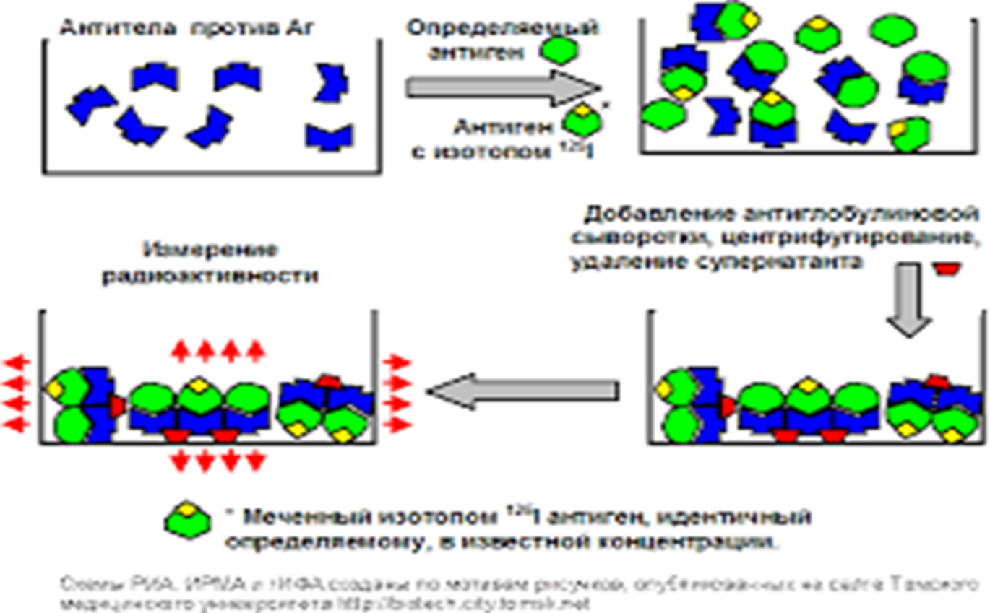
Добавление к антителам меченый антиген и пробы (содержащей неизвестное количество немеченого антигена).
Концентрацию антител в реакционной смеси подбирают так, чтобы число мест связывания было намного меньше общего числа антигенов.
Концентрация меченого антигена должна превышать максимально возможную концентрацию антигена в пробе.

Slide 9
Инкубация реакционной смеси при определенной температуре заданное время.
Меченный и немеченый антигены конкурентно связываются с антителами, при этом образуются иммунные комплексы, содержащие либо меченный, либо немеченый антиген.
К концу инкубации в реакционной смеси присутствуют меченные и немеченые иммунные комплексы, а также свободные меченные и немеченые антигены. Количество меченных иммунных комплексов обратно пропорционально количеству немеченого антигена в пробе.

Slide 10
Разделение образовавшихся меченных иммунных комплексов от оставшегося несвязанным свободного меченого антигена. Наиболее распространены два способа разделения:
- к реакционной смеси добавляют вещество, повышающее ее плотность, например полиэтиленгликоль.
- к реакционной смеси добавляют вещество с большой молекулярной массой, которое специфически связывается с антителами в составе иммунных комплексов. Для этого используют вторые антитела либо стафилококковый белок A.
В обоих случаях иммунные комплексы, имеющие большую молекулярную массу, чем свободные антигены, осаждают центрифугированием и измеряют радиоактивность осадка.

Slide 11
4.Оценка результатов.
В отличие от биологических методов анализа, РИА является количественным иммунохимическим методом и дает возможность точно измерить содержание вещества (антигена) в пробе.
При указанной схеме постановки радиоактивность обратно пропорциональна содержанию антигена в образце.
Результат РИА зависит только от соотношения компонентов реакции антиген—антитело.

Slide 12
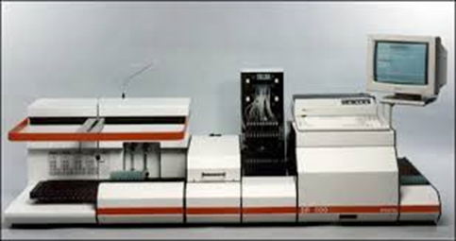
Автоматическая система для радиоиммунологического анализа ''STRATEC SR 300''
Stratec SR 300 - открытая система для автоматического проведения радиоиммунного и иммунорадиометрического анализа с использованием пробирок или шариков с иммобилизованными антителами.
Определяет содержание гормонов и онкомаркеров в сыворотке крови методом (РИА) с использованием метки I-125.
Система состоит из 4 независимых, но взаимосвязанных между собой модулей, контролируемых программным обеспечением центрального компьютера.

Slide 13
Применение РИА в диагностике
Спектр применения метода достаточно широкий, часто именно он является «истиной в последней инстанции», поскольку без затруднений позволяет определить уровень содержания гормогов.
Твердофазный радиоиммунологический анализ (РИА) - один из самых популярных в эндокринологии и онкологии методов.
С помощью РИА в биологических жидкостях определяют концентрации гормонов, факторов роста, ферментов, аутоантител, маркеров злокачественных новообразований и других веществ (лекарственных средств и наркотиков).
Применение данного метода из года в год становится все популярнее. В последние годы РИА становится все более стандартным методом исследования одним из других анализов и постепенно переходит в обычные клиники и становится обычным методом диагностики.

Slide 14
Преимущества РИА
- высокая чувствительность, позволяющая определять малые количества вещества (10–14 моль/л). Чувствительность особенно важна при измерении концентраций пептидных гормонов, наркотиков и лекарственных средств, ферментов, бактериальных и вирусных антигенов
- высокая специфичность, получены антитела и разработаны методики РИА, позволяющие дифференцировать антигены с малейшими структурными различиями, например:
- T3 и T4 (различаются одним атомом йода).
- Кортизол и кортикостерон (различаются одним гидроксильным радикалом).
- Инсулины человека и свиньи (различаются концевой аминокислотой B-цепи).
- Инсулины свиньи, кашалота и собаки (имеют одинаковую последовательность аминокислот, но разную конформацию).

Slide 15
Преимущества РИА
- высокая точность и воспроизводимость метода;
- простота выполнения анализа и значительная пропускная способность, дающая возможность проводить без особых трудностей большое количества проб;
- отсутствие лучевой нагрузки на больного.
- не требуют автоматизированных (закрытых) анализаторов, что значительно снижает стоимость анализа.
- преимуществом всех РИА наборов является проведение анализа без предварительного разведения анализируемых проб, что позволяет исключить ошибки разведения.

Slide 16
Недостатки РИА
- короткий срок «жизни» антител и антигенов, меченных радиоактивными изотопами, ограниченный периодом полураспада изотопа;
- высокая стоимость разового определения, обусловленная стоимостью регистрирующей аппаратуры (гамма-счетчиков);
- отсутствие полевых вариантов регистрирующей аппаратуры;
- усиленные меры по технике безопасности, связанные с радиационным риском для персонала;
- риск загрязнения окружающей среды радиоактивными продуктами.

